Slide 1
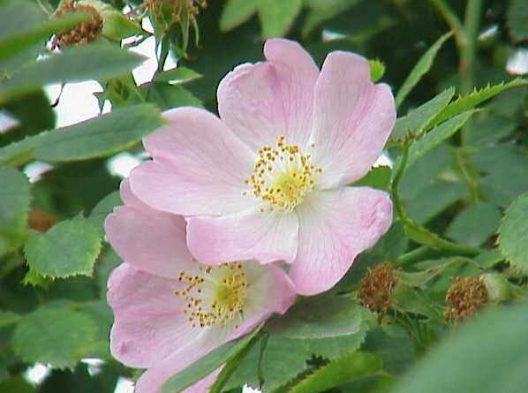
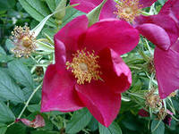
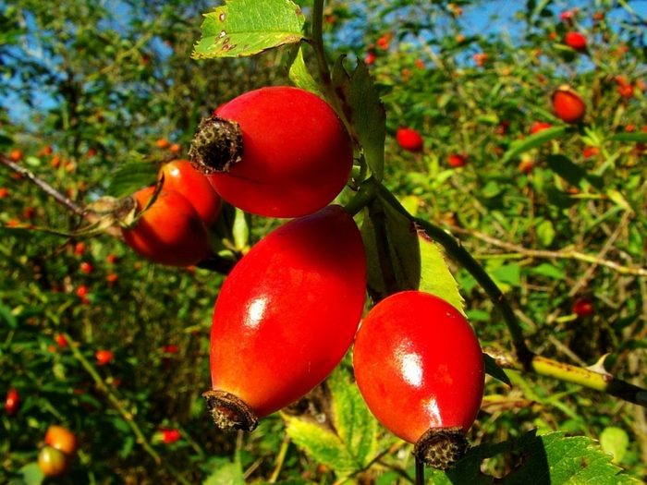
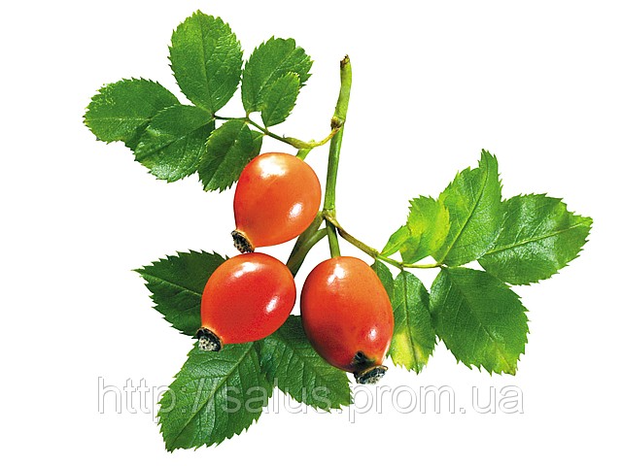
Шипшина

Slide 2

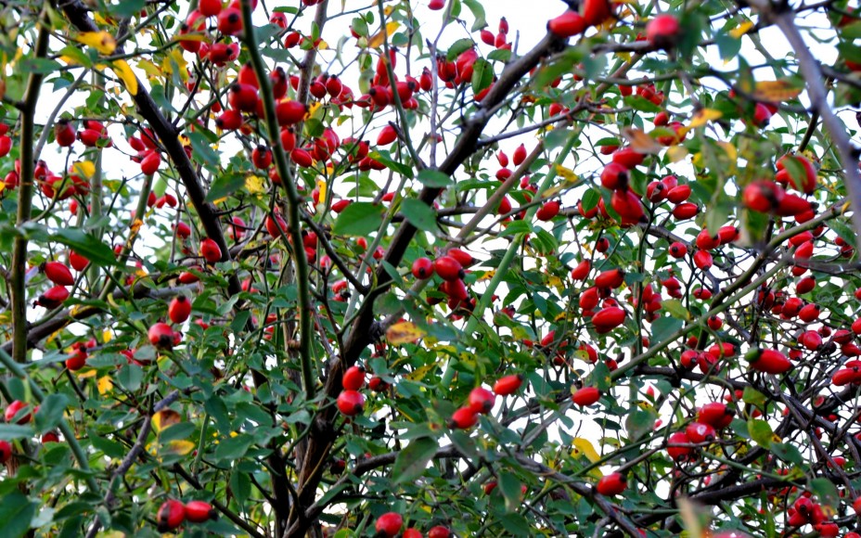
Шипшина
Шипшина -дикорослий рід рослин родини трояндових (розових). Має безліч культурних форм, розводяться під назвою Роза. Шипшина — справжнє джерело здоров'я. Вона захищає людину від різних хвороб і підвищує її працездатність

Slide 3

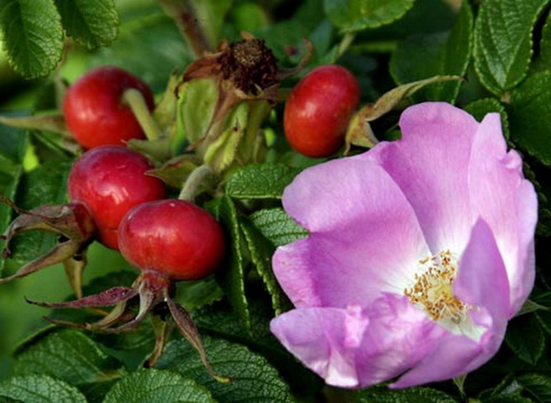
Опис
Має складні листки, сітчасте жилкування, черешковий вид листку, стебло з камбієм, стрижневу кореневу систему.
Пагони покриті колючками.
Квітки, як правило, блідо-рожеві.
Плід овальний або яйцевидно-кулястий, при дозріванні червоного, помаранчевого, пурпурно-червоного кольору.
Плоди дозрівають у вересні-жовтні.

Slide 4
Різновиди шипшини
В Україні велика різноманітність шипшин (близько 50 видів). Серед них найчастіше трапляються:
Шипшина собача Шипшина французька
Шипшина корична Шипшина перська
Шипшина зморшкувата Шипшина багатоквіткова
Шипшина червоно-бура Шипшина яблунева
Шипшина кримська Шипшина голчаста

Slide 5
Харчове застосування
Плоди шипшини вживають у вигляді: свіжому; чаю ( відвару) із сушених плодів; сиропу; соку.
В Словенії шипшина використовується при приготуванні безалкогольних напоїв
Плоди багатьох видів шипшини містять велику кількість вітаміну С, що робить їх цінними для медицини та здорового харчування.

Slide 6
Медичне застосування
Масляний екстракт і масло шипшини використовують зовнішньо при трофічних виразках, деяких захворюваннях шкіри і слизових оболонок.
У народній медицині застосовують чай з плодів шипшини, а також напар, водний настій і спиртову настойку при скарлатині, тифі, туберкульозі, запаленні нирок, хворобах кишечника, печінки, шлунка.

Slide 7
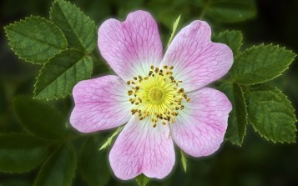
Цікаво
Квітучий шипшина зображений на гербі канадської провінції Альберта.
Роза китайська є символом Пекіна.
Стилізоване зображення шипшини використовувалося в середньовічної геральдиці і іноді використовується в даний час з цією ж метою.

